Slide 1
程式期末報告:
Snake貪吃蛇
NO 24
105360001李珀賢
105360021梁哲誌

Slide 2
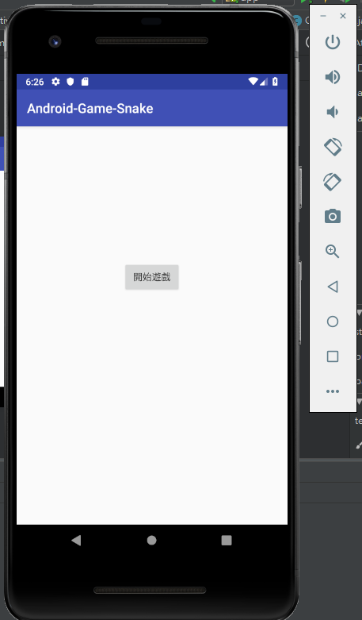
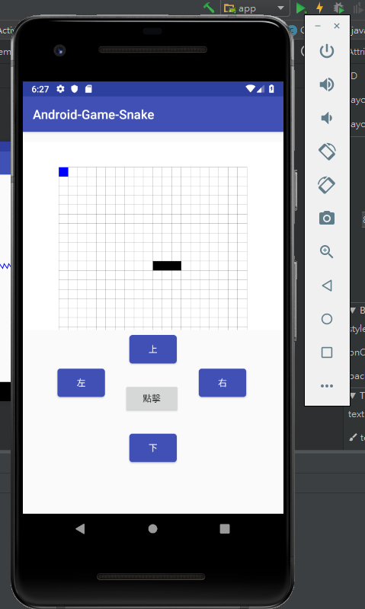
動 機
一開始做專題就想到以遊戲類為主，就想要做經典的網頁遊戲-貪吃蛇，大家對於這遊戲一定不會很陌生，所以操作上也不會覺得不容易上手。
功 能 介 紹
點選開始遊戲後按點擊，遊戲即可開始，基本的點選上下左右來操作貪吃蛇的位置，當吃到東西時會變長，如果讓自己撞到自己時就Game over，可以選擇重新來一次或結束。

Slide 3
$g
程式架構圖
到主畫面
開始遊戲
點擊
遊戲執行
否
變長
是
吃到食物
吃到東西
為止
撞到牆壁
繼續遊戲
否
是
遊戲結束

Slide 4
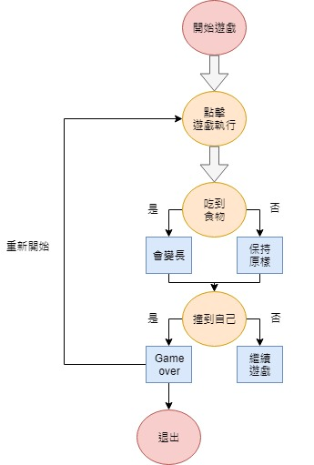
流程圖

Slide 5
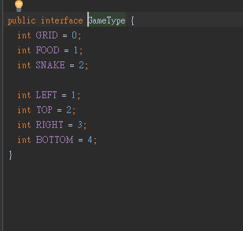
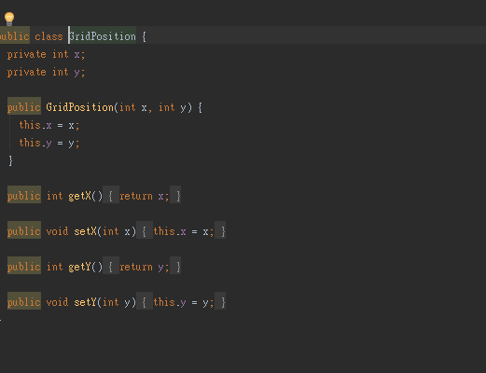
程式介紹

Slide 6
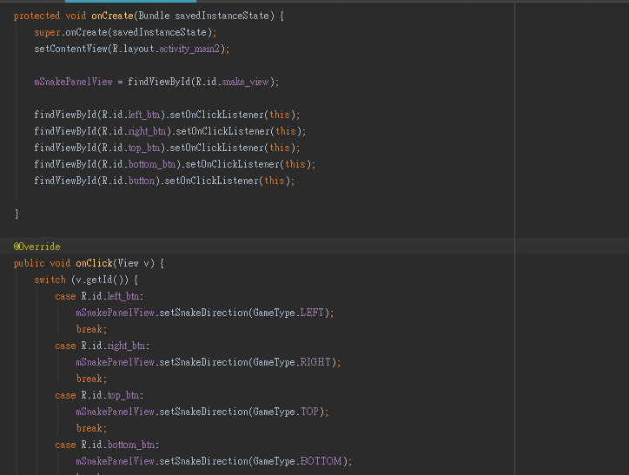
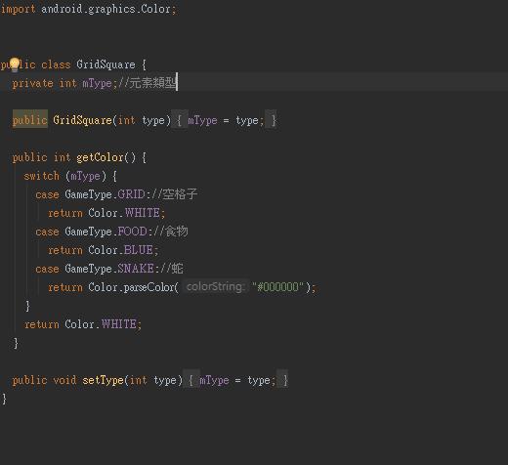
程式介紹

Slide 7
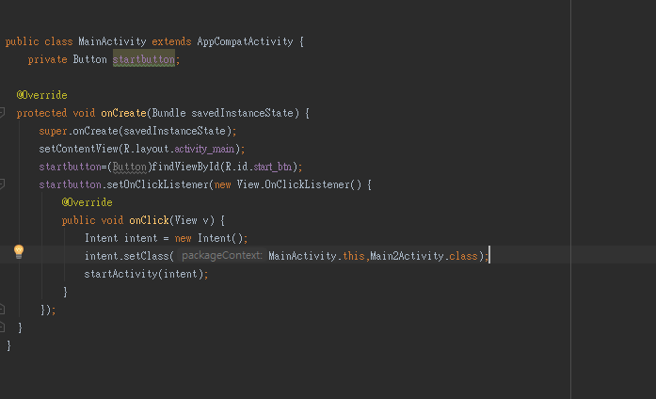
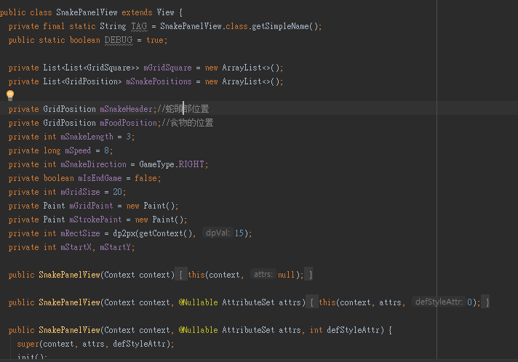
程式介紹

Slide 8
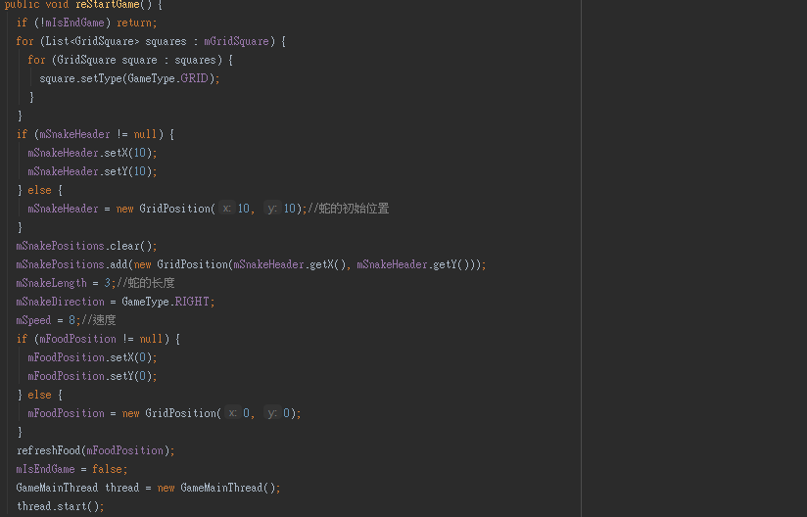
程式介紹

Slide 9
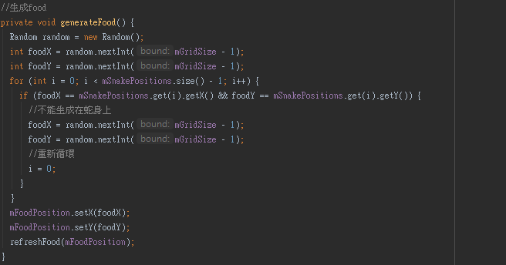
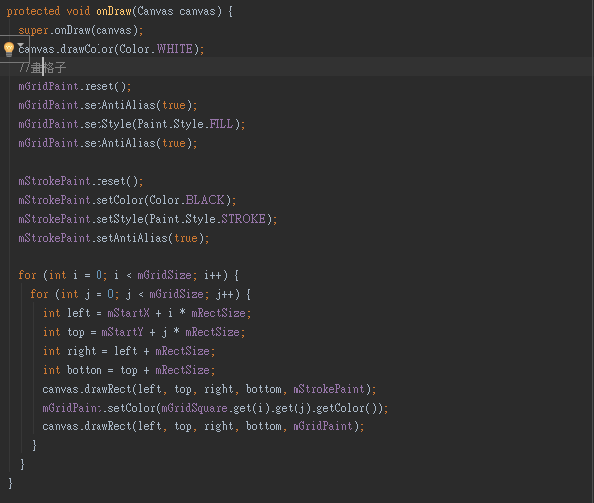
程式介紹

Slide 10
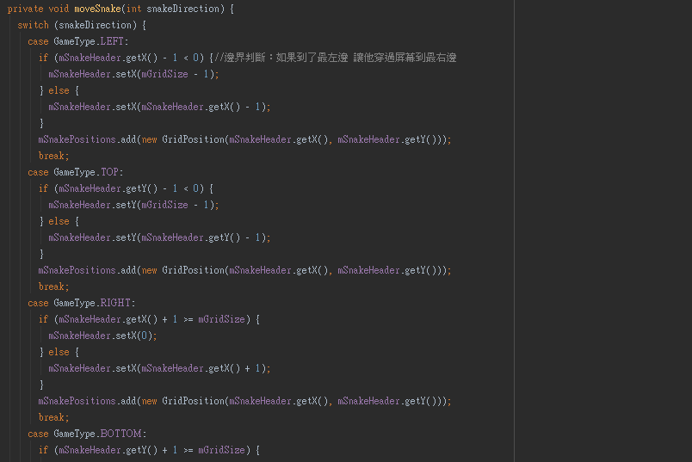
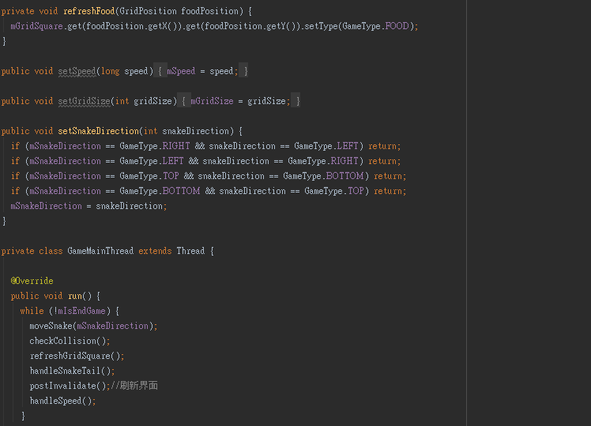
程式介紹

Slide 11
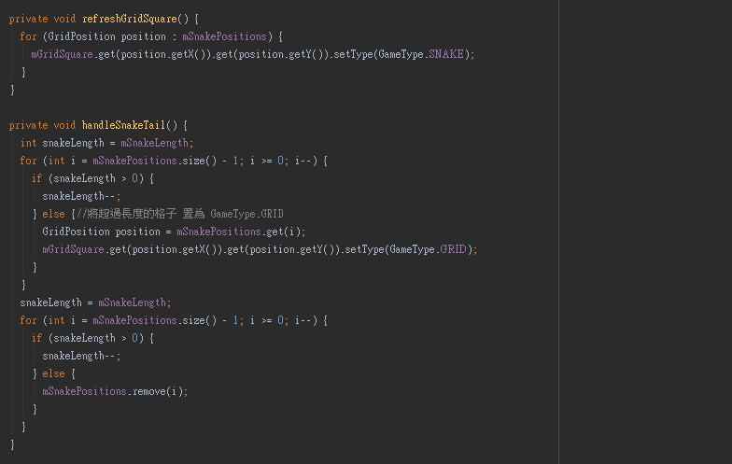
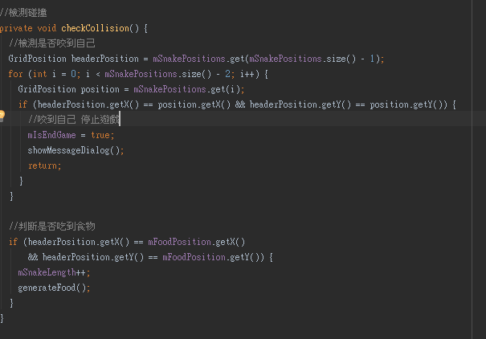
程式介紹

Slide 12
程式介紹

Slide 13
分工
李珀賢:設定版面、主頁面設定、切換設定、設定初始值。
梁哲誌:檢測遊戲自撞、隨機產生設定、穿過邊界後設定。
Git Hub

